Slide 1
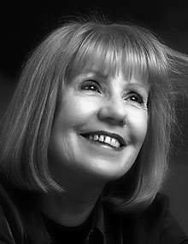
Daniela Fischerová
(13. 2. 1948)

Slide 2
Dramatička, scenáristka, prozaička
Studia na FAMU
Profese:
  Filmové studio Barrandov
  Nakladatelství Orbis
  Svobodné povolání
Členka PEN klubu
Pedagogická činnost

Slide 3
Dílo pro dospělé - výběr
Hodina mezi psem a vlkem (1979)
Princezna T. (1986)
Báj (1987)
Duhová jiskra (1998)
Jiskra ve sněhu (1999)
Prst, který se nikdy nedotkne (1995)
Happy end (2005)

Slide 4
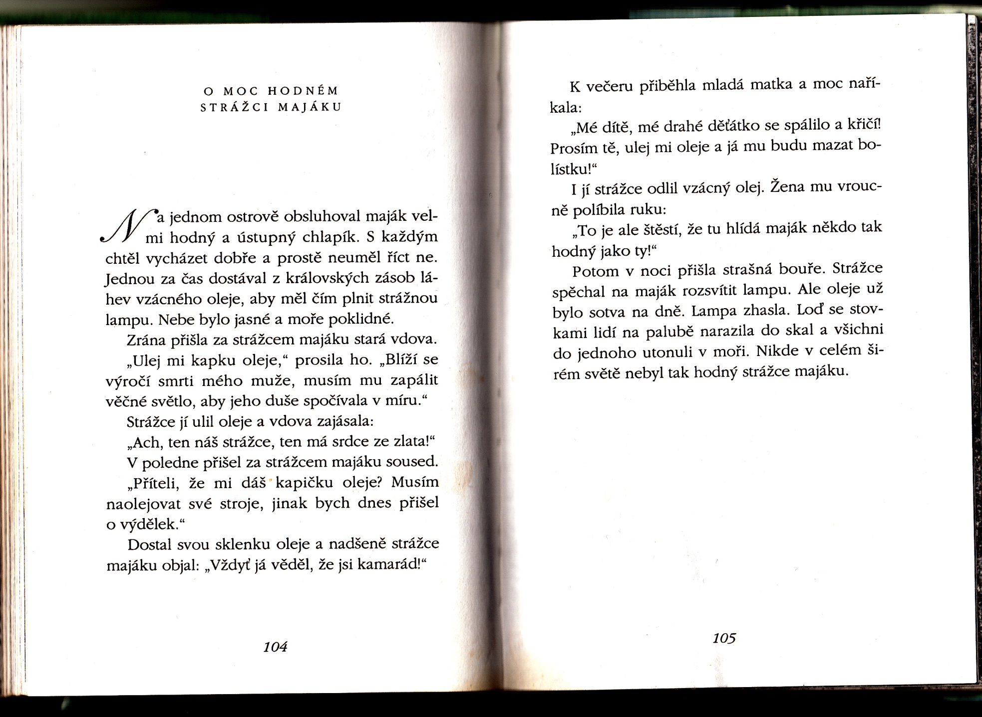

Slide 5
Přísudek je v této větě podmět (1996)
  „Věřil, že ho pustili ze řetězu. Ne. Jen prodloužili řetěz.“ (s. 23)
  „Octli jsme se na křižovatce dějin, ale už nějak dlouho svítí červená.“ (s. 23)
  „Policajti mají školení o správné komunikaci. Nakonec jeden z nich (nejvyšší šarže útvaru) shrne obsah kursu takto: ‚Když dojde ke sporu mezi nadřízeným a podřízeným, nadřízený má nechat podřízenému poslední slovo. A to slovo zní: Provedu!‘“ (s. 67)
  „Rozvedení rodiče, tahají se o sedmiletou dceru. Do péče přiřčena matce. Velikonoce. Otec veze dítě na venkovský hřbitov, na dědečkův hrob. Co to? Na hrobě košík s pomlázkou, jakoby od dědečka. Mezi dárky dopis, že máma je kurva, měj ráda tatínka, pusinku posílá děda. – Oba rodiče vysokoškoláci!!!“ (s. 38)

Slide 6

Hvězdy a osud

Slide 7
Film Vlčí bouda:
  K nalezení zde: http://www.youtube.com/watch?v=MSa-1KGoCz0

Slide 8
Tvorba pro děti
Pohádky – např. Duhové pohádky (1982)
Leporela
Večerníček Pohádky z Větrné Lhoty
Lenka a Nelka neboli AHA (1994)
Milion melounů (2012):
  http://www.meander.cz/2258-daniela-fischerova-melounove-dny
  http://www.ceskatelevize.cz/ivysilani/1183270092-knizni-svet/21154215635/obsah/177099-nove-knihy-pro-deti/

Slide 9





Slide 10
Pořad GEN
http://www.youtube.com/watch?v=CzkXGx1i4iY

